Slide 1
Les éditions du Père Castor - une révolution dans la littérature jeunesse
Marcela Poučová
Milena Šubrtová
Université Masaryk, Brno

Slide 2
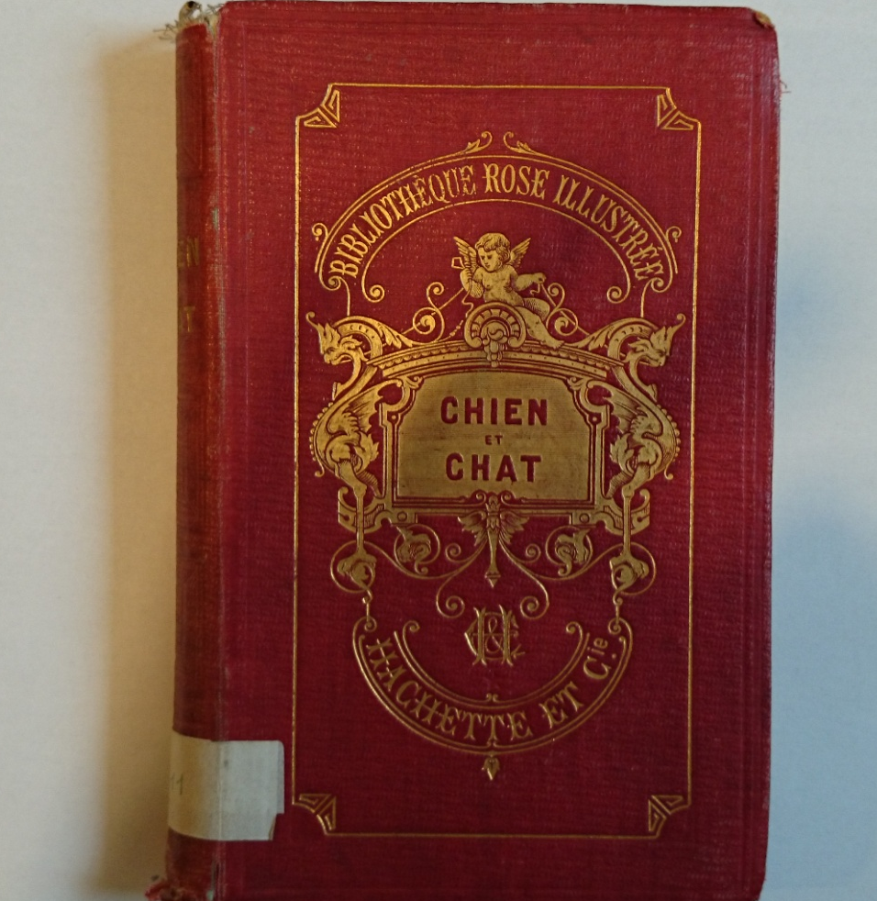
Les débuts de la littérature enfantine
La bibliothèque rose
(Les éditions Hachette)

Slide 3
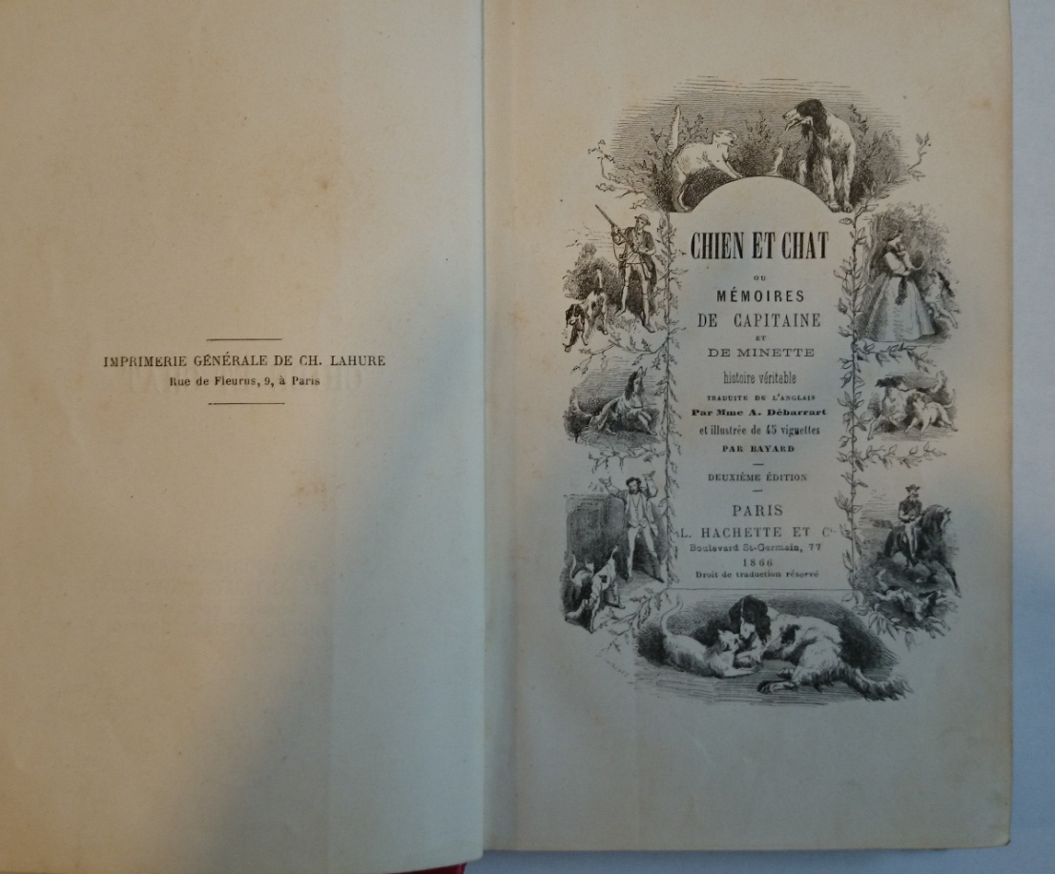
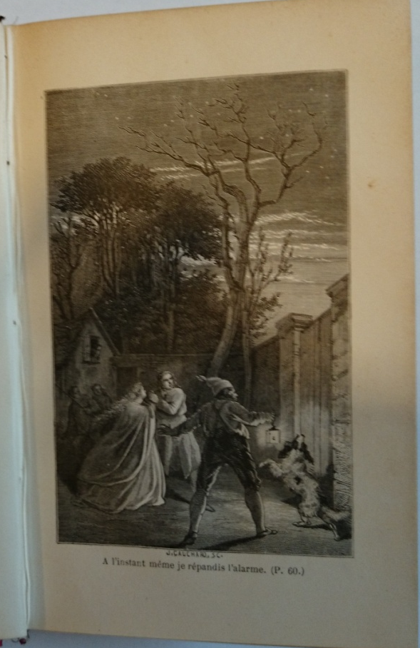

Slide 4
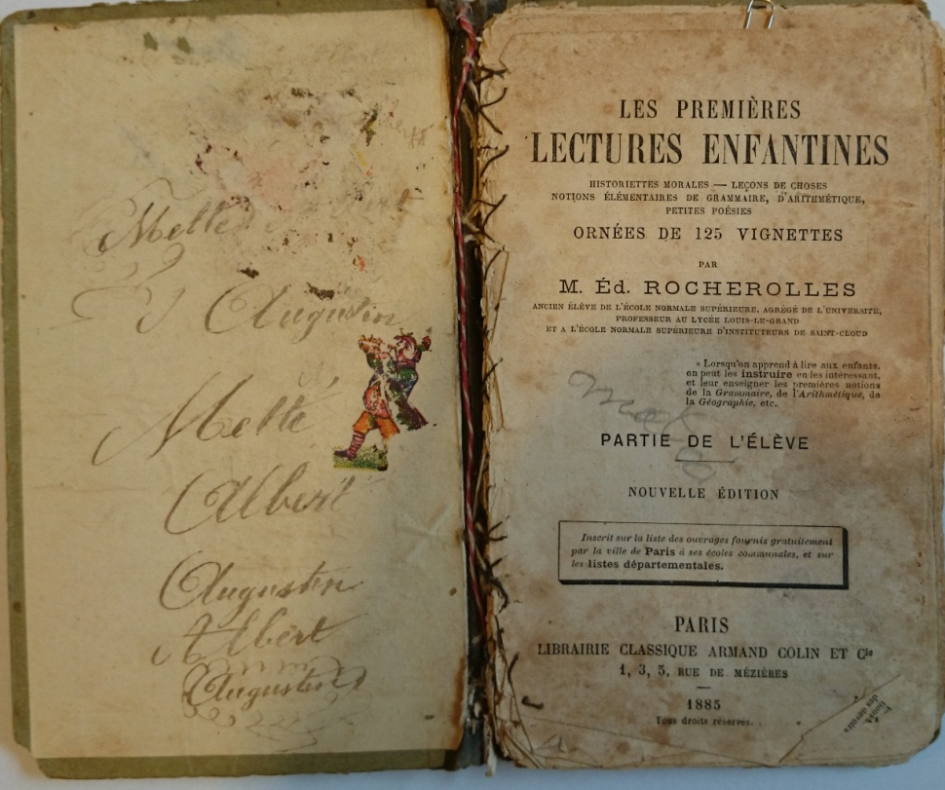
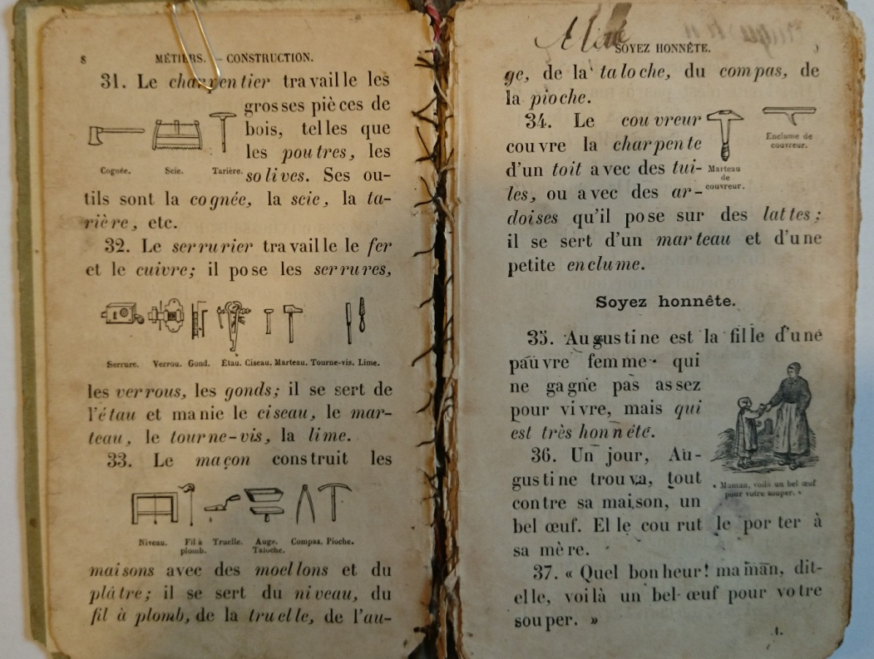
Les premières lectures

Slide 5
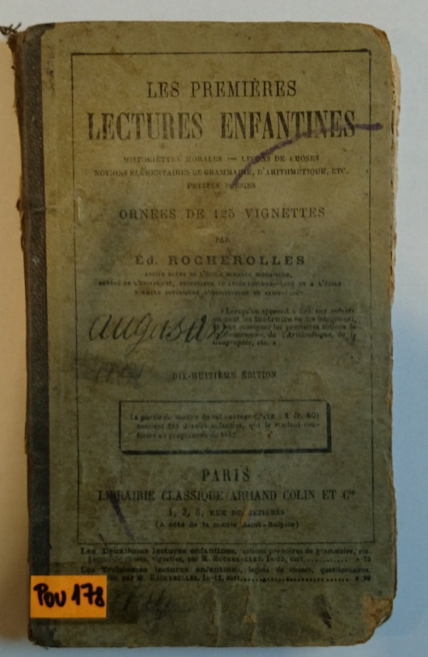
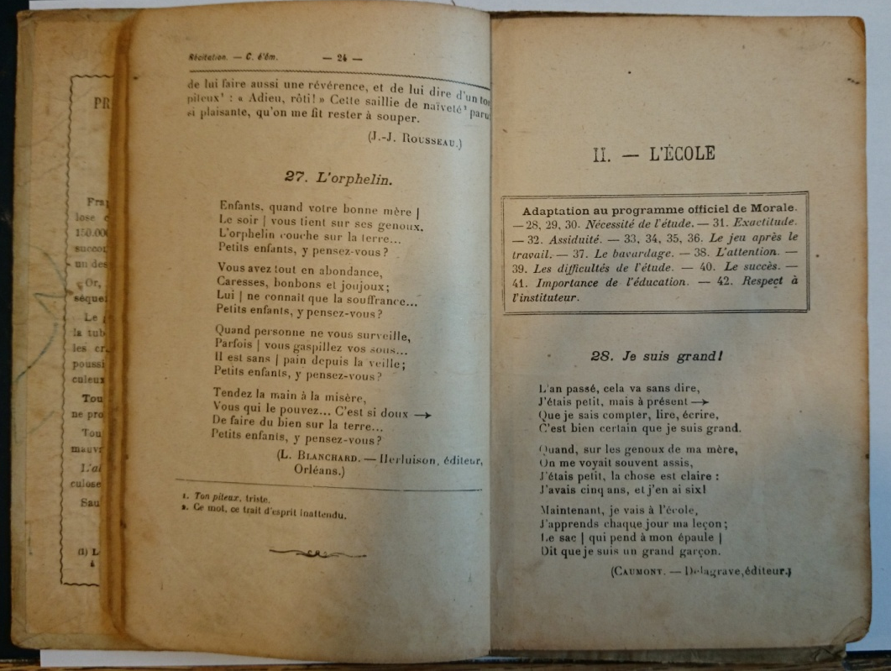

Slide 6
« Une enfance heureuse est la condition de l’épanouissement complet.
(Marguerite Reynier)

Slide 7
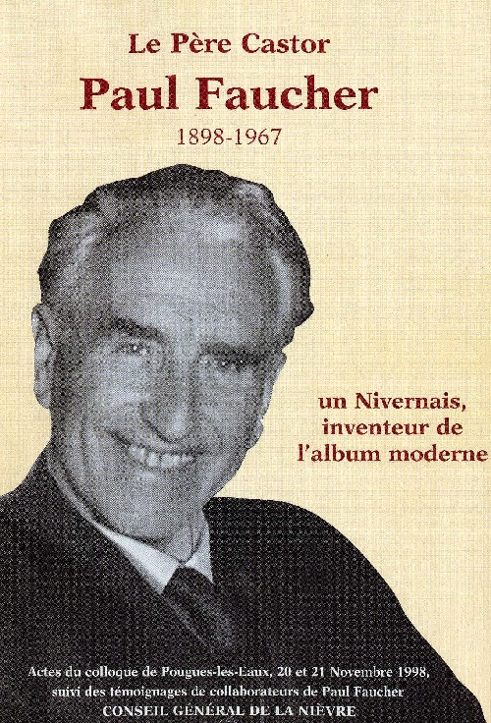
Paul Faucher (1989-1967)
Le libraire (Les éditions Flammarion)
Le «sergent recruteur de L’éducation nouvelle» (conférences, articles dans les revues spécialisées)
L’éditeur (Père Castor, collection Education)
L’auteur des livres pour la jeunesse
Le pédagogue (Ecole de Père Castor)

Slide 8
Déclaration de principes (1926)
L’enfant, c’est une espérance à respecter, à protéger, à aider.
L’enfant a droit à la santé physique et morale.
L’enfant a droit à une éducation et à une instruction qui lui permettent de vivre la vie complète et féconde d’un civilisé moderne appelé lui-même à prolonger et enrichir la civilisation.
Cette éducation et cette instruction ne peuvent être fructueuses que par une action concertée de la famille, de l’école, de la société.

Slide 9

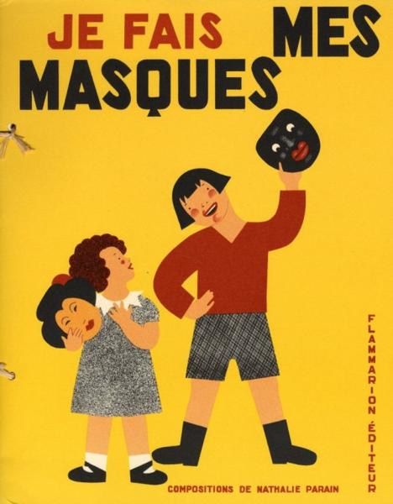
1931: Je découpe
Je fais mes masques auteur Nathalie Parain

Slide 10
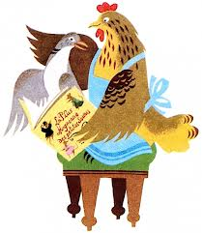
Le projet d’éditeur
« La première préoccupation de Paul Faucher, éducateur et artiste, c’est évidemment l’intérêt des sujets, la qualité des textes, la simplicité du style et du vocabulaire, de manière à gêner le moins possible ceux qui n’ont pas encore maîtrisé les mécanismes de la lecture. »
(Marc Soriano)

Slide 11
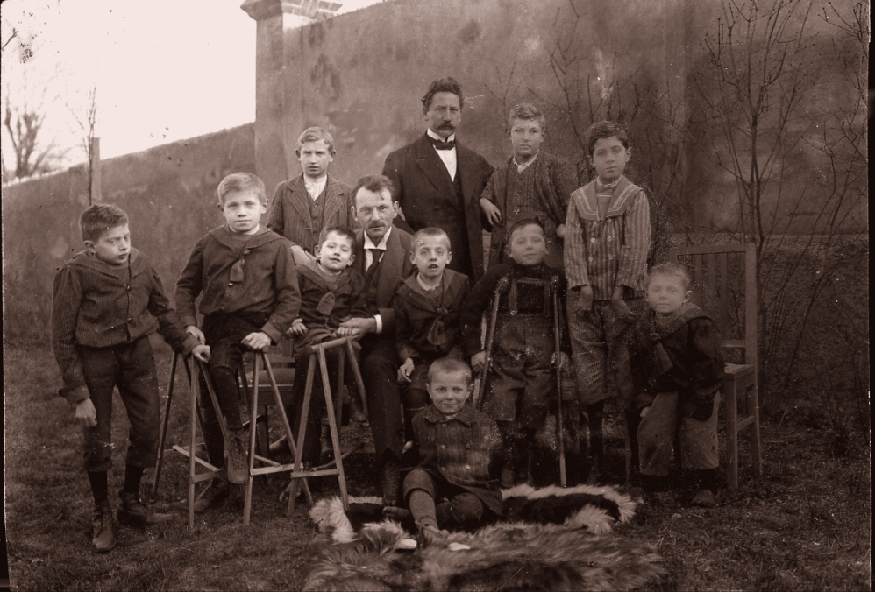
František Bakule (1877-1957)
1897 Bakule devient instituteur; il fonde des bibliothèques et des revues rédigées par ses élèves, initie des chorales
1912 Rencontre avec Rudolf Jedlička
1913-1919 Bakule enseignant à l’Institut Jedlička

Slide 12
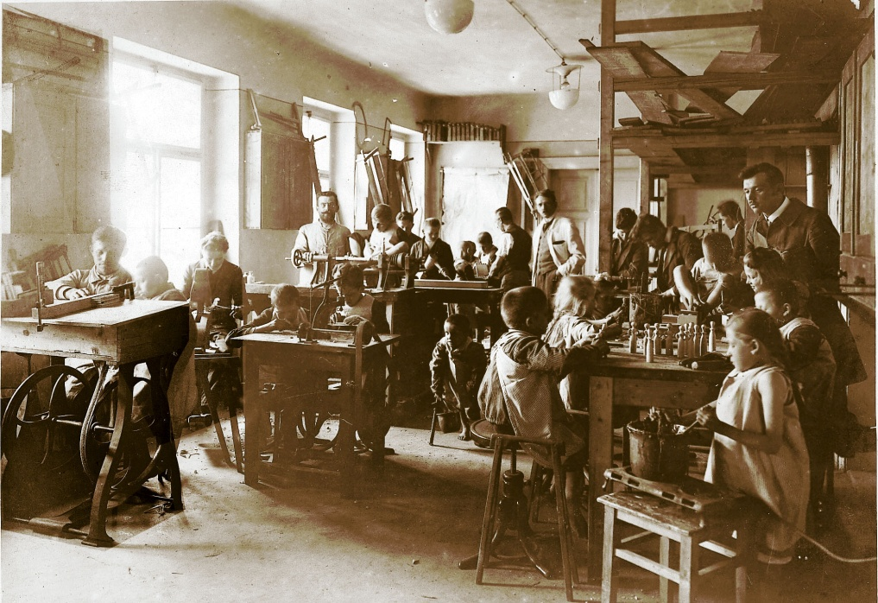
Activités pédagogiques
1914 Coéducation des soldats mutilés et des enfants handicapés
1916 Création d’une coopérative dirigée par les enfants (Dětské výrobní družstvo)

Slide 13
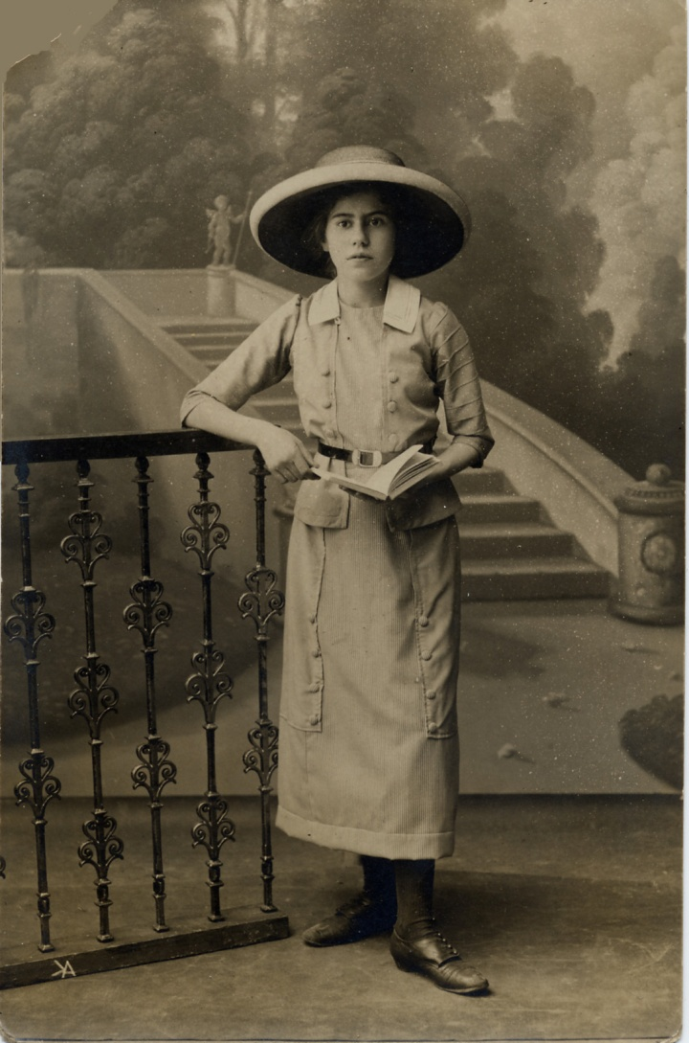
Ludmila Durdíková (1899-1955)
1914 Durdíková fait la connaissance de Bakule
« Mademoiselle Lída » devient l’amie des enfants , l’inspiratrice des activités (le théâtre de marionettes) et la collaboratrice de Bakule

Slide 14
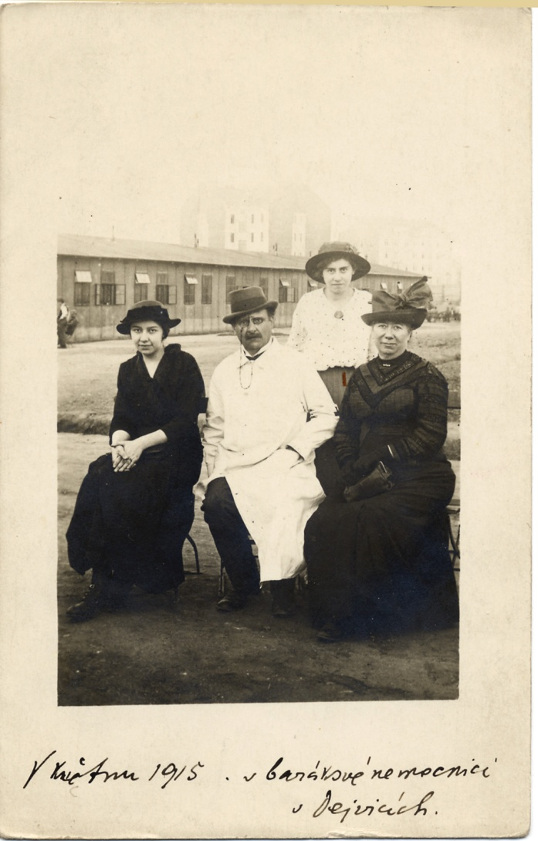
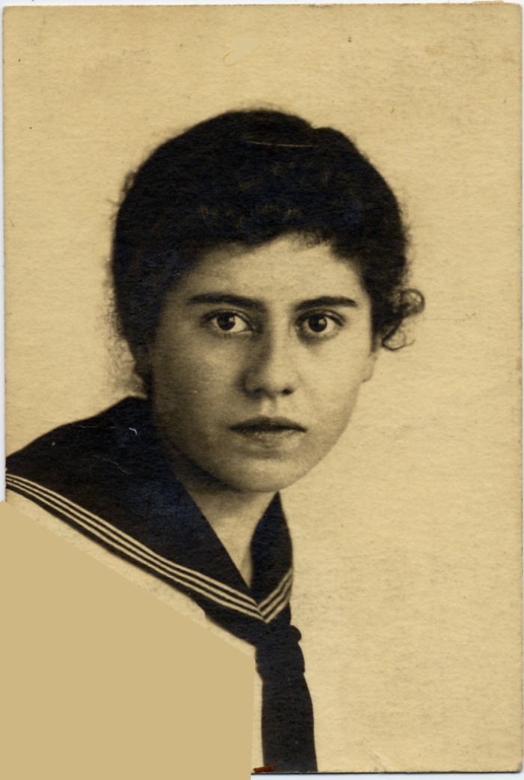

Slide 15
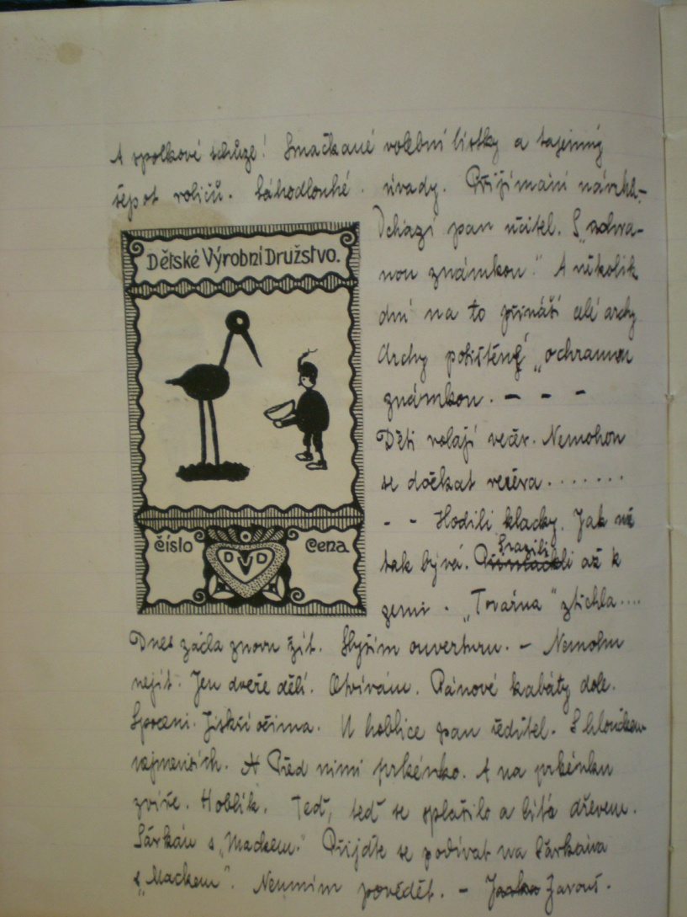
Bakule incite Lída à observer discrètement les enfants et à rédiger ses observations
Son journal (en manuscrit) des années 1916-1917 – lui sert de base pour son œuvre littéraire et témoigne des méthodes de Bakule

Slide 16
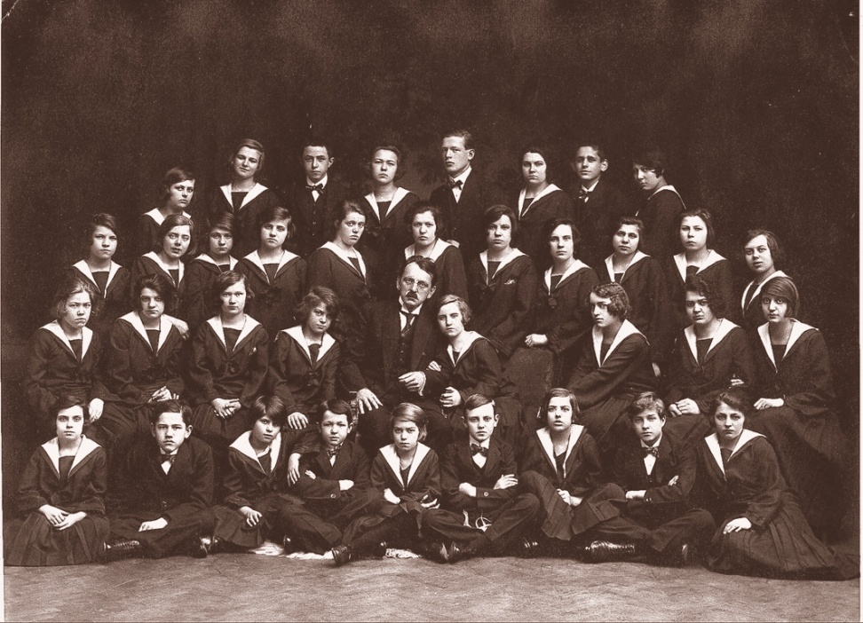
1919 Bakule quitte l’Institut, suivi de12 de ses élèves, les infirmières („soeurs“) et Durdíková; la fondation de la Communauté Bakule (Bakulova družina) qui obtient le statut d’institut.
Ils survivent par leurs propres moyens.
La création de la chorale « Les petits chanteurs Bakule » (Bakulovi zpěváčci): les enfants handicapés et les enfants valides du faubourg.

Slide 17
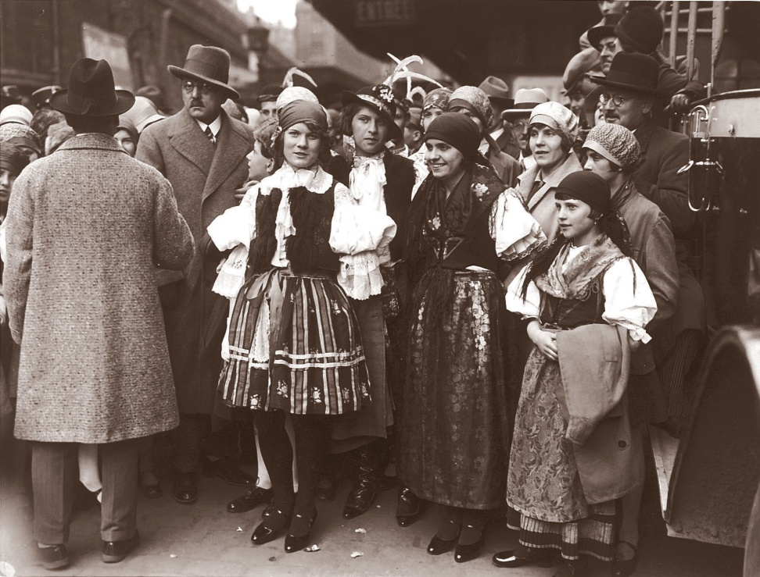
Les concerts des « petits chanteurs » (États-Unis, Allemagne, Danemark)
1927 le choeur participe à la cérémonie d’ouverture du IVe Congrès international de pédagogie à Locarno; rencontre avec Paul Faucher
1929 : 200 concerts dans 37 villes en France

Slide 18
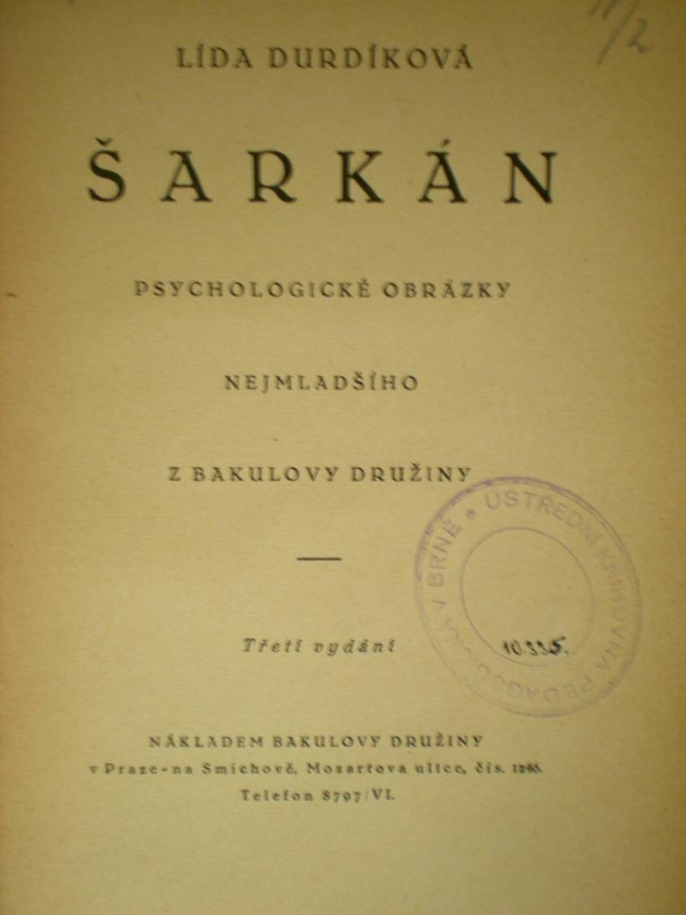
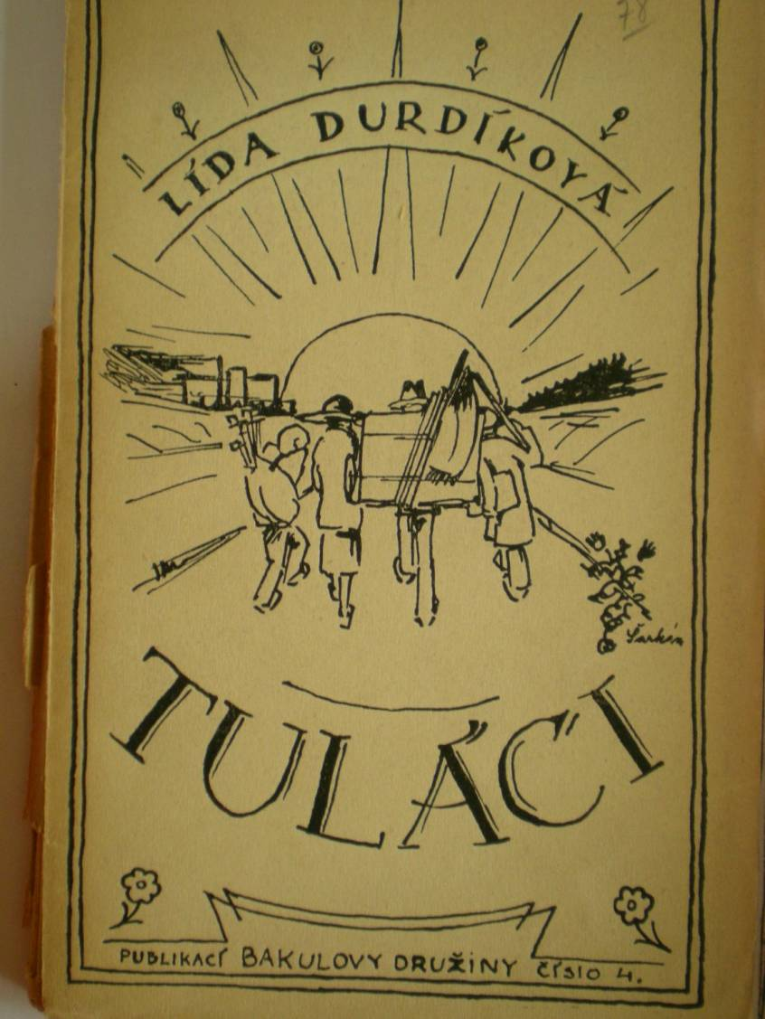

Slide 19
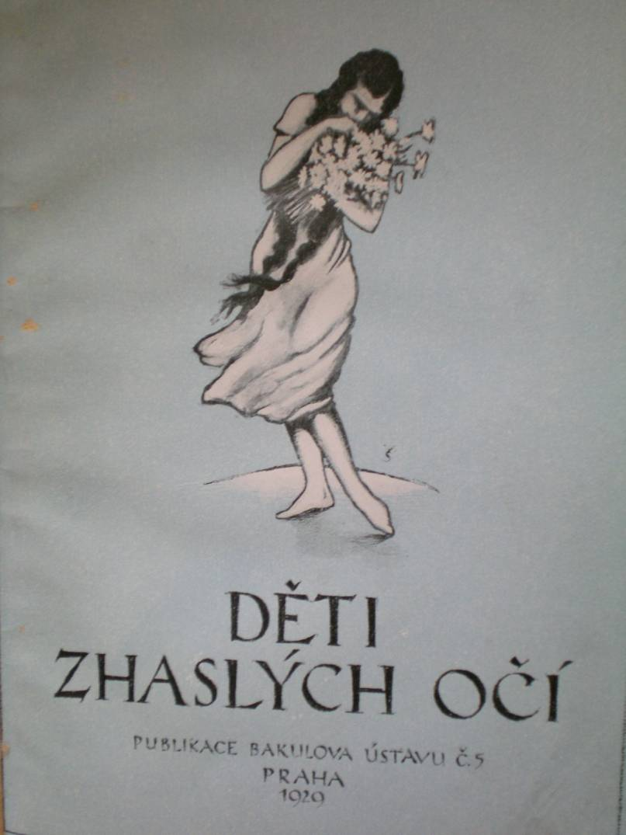
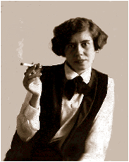

Slide 20
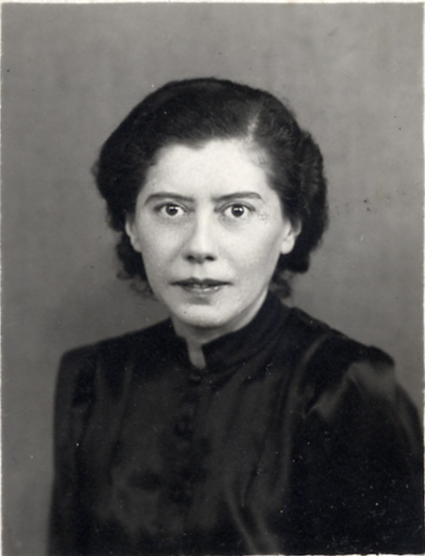
1933 Ludmila Durdíková (après son mariage avec Paul Faucher) se rend en France; elle devient „Lida“
Lida se consacre à la création des albums du Père Castor

Slide 21

1933 La crise fait enfoncer l’Institut dans les difficultés financières
1942 Bakule, gravement malade, rédige ses manuscrits

Slide 22
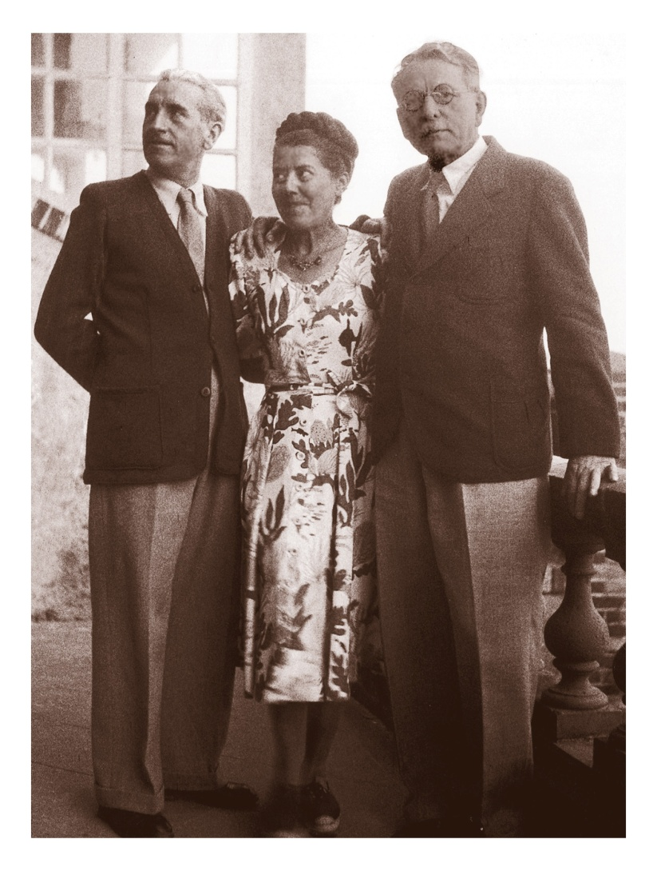
1947 Congrès d´éducation artistique à Paris, Bakule intervient
L´oeuvre de Bakule reste en manuscrit; François Faucher lui consacre le livre František Bakule, l´enfant terrible de la pédagogie tchèque (1998); Boris Titzl

Slide 23
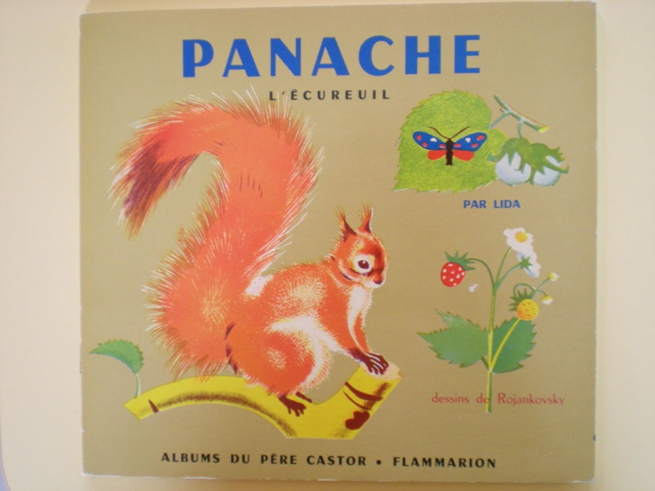
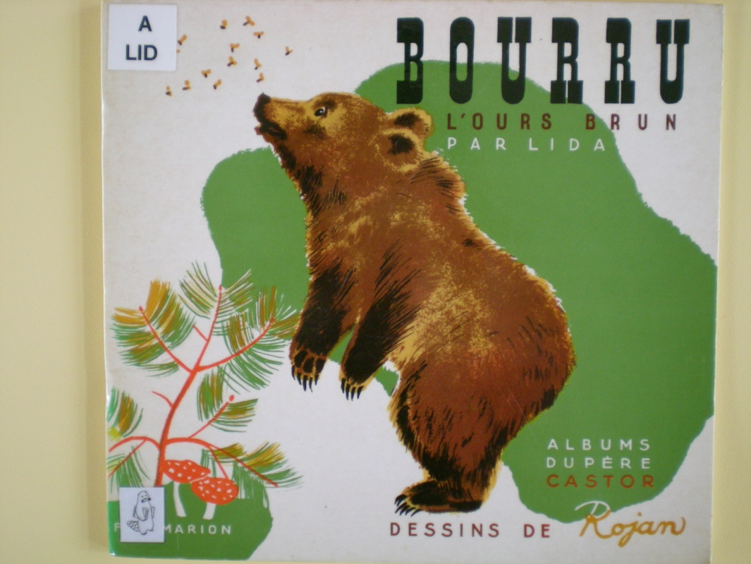
Lida et son apport à l´édition Père Castor
Roman des bêtes)

Slide 24
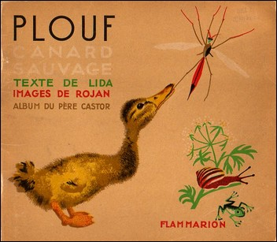
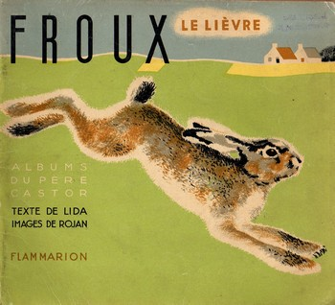

Slide 25
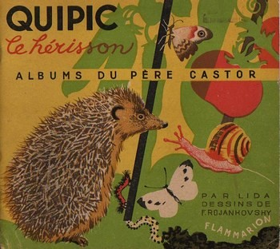
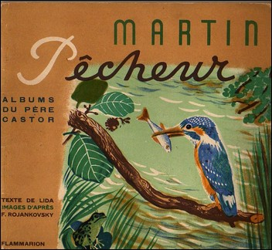

Slide 26


Slide 27
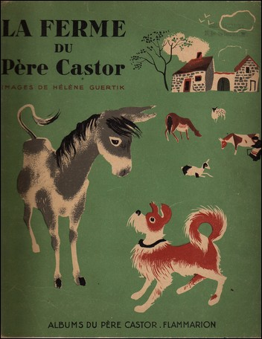


Slide 28
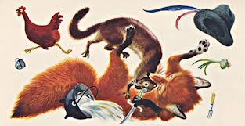
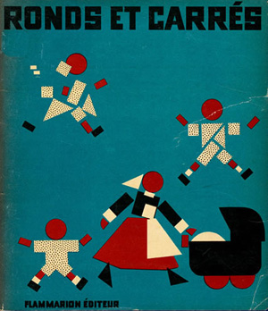
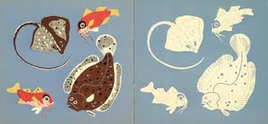
Les collaborateurs du Père Castor
La valeur artistique des titres doit s’accorder avec les besoins des enfants. Les coopérateurs le plus importants de la première période sont :
Feodor Rojankovsky
Nathalie Parain
Hélène Guertik
Gerda Muller
Etc.

Slide 29

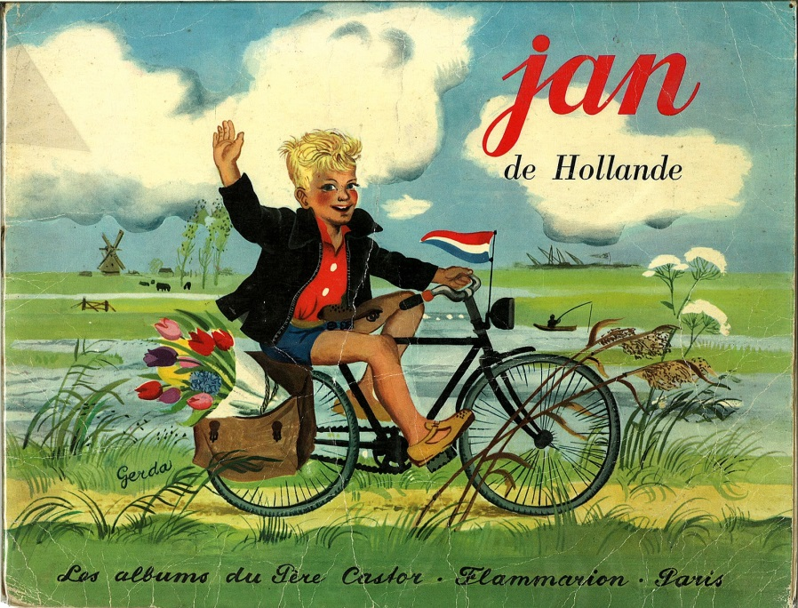
Les Enfants de la Terre 1948
Le lecteur est confronté aux conditions de vie, aux coutumes, croyances, mythes (…) Les auteurs des reportages invitent au respect de ces cultures (…)
Chaque ouvrage propose le récit d’un temps fort dans la vie d’une famille ou d’un groupe.
(Michel Defourny)

Slide 30
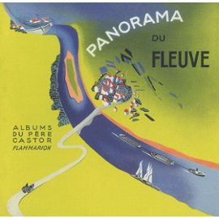
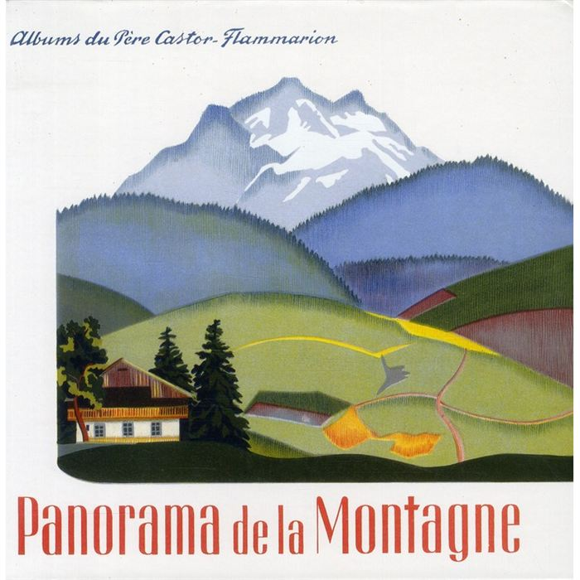
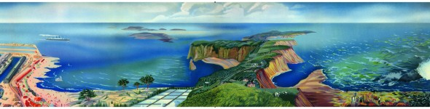
Les Panoramas d’Alexandre Exter (les années 1930)

Slide 31
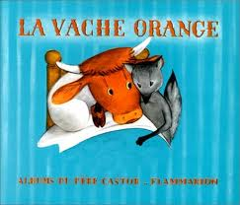



Les contes classiques et d’auteurs :
Christopher Hale : La vache orange
Marie Colmont: Michka
Trois petits cochons
Boucle d’or et les trois ours

Slide 32
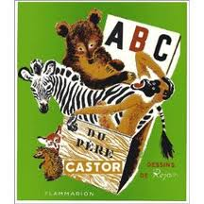

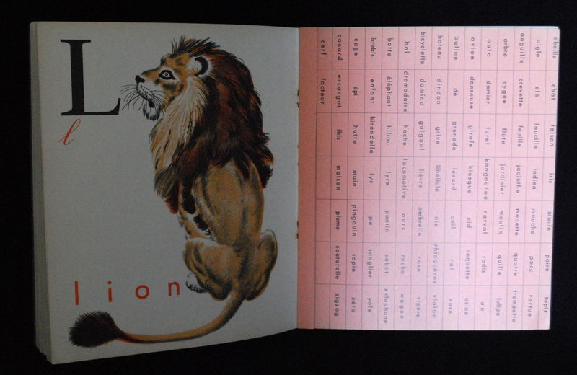
Les livres des activités
ABCD du Père Castor (1936)
Faites votre marché
(1935)

Slide 33


Imagier du Père Castor
L’imagier du Père Castor était à l’origine un répertoire de 512 images d’objets courant et moins courants. Existant actuellement en plusieurs variantes il s’agit d’un inépuisable « livre jeu » qui aide de développer l’intelligence, la fantaisie, la parole enfantine.
.

Slide 34
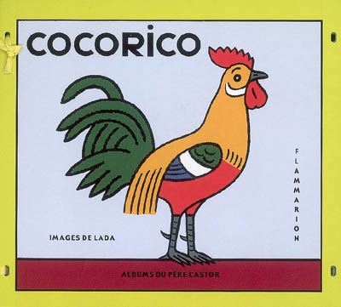
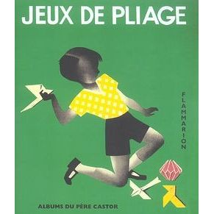
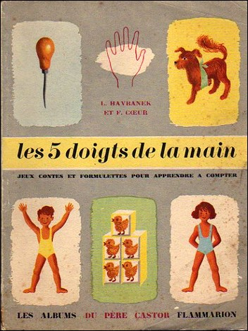
Les collaborateurs tchèques du Père Castor
Les pédagogues :
František Bakule
Ladislav Havránek
František Krch
Umělci:
Lída Durdíková
Josef Lada
Jaroslav Zdrůbecký

Slide 35
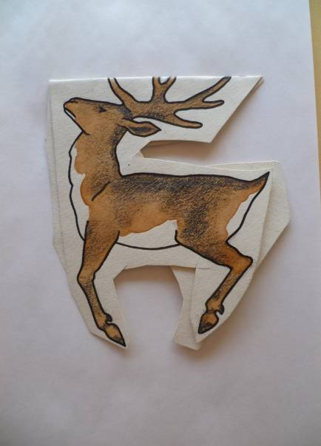
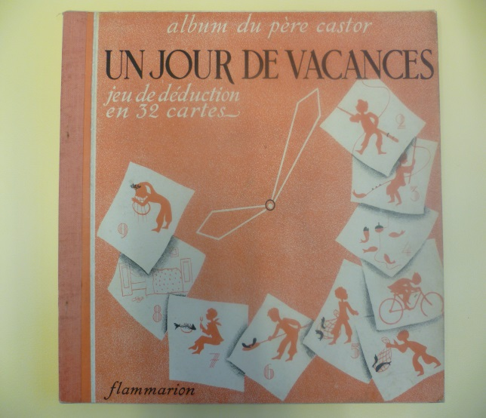
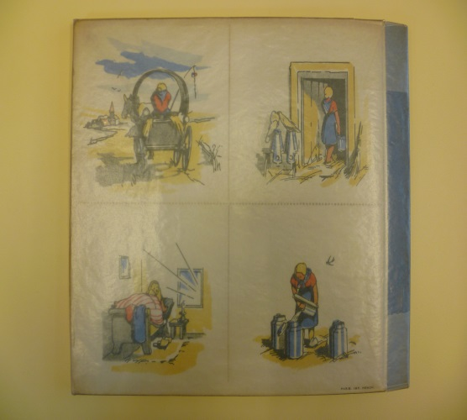
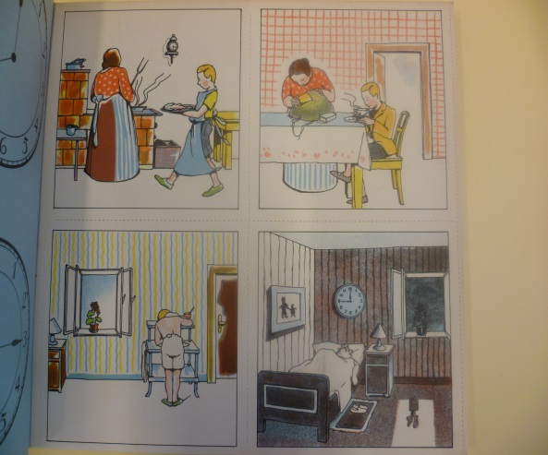
Jaroslav Zdrůbecký, dit Šarkan
Fauves en papier (1936)
De fil en aiguille (1934 )
Chacun son nid (1936) Un jour de vacances (1934)
Roman des choses (non édité)-

Slide 36

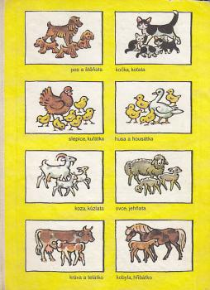
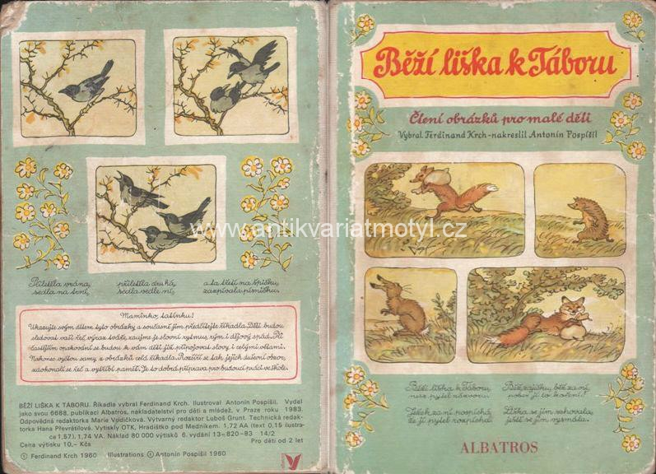
Ladislav Havránek (1884 – 1961) Ferdinand Krch (1881-1973)

Slide 37



La liste des œuvres de Havránek et des œuvres communs de Havránek et de Krch qui ont été traduites en français.

Slide 38



Slide 39
Merci de votre attention

